Slide 1
Этапы подготовки школьников к ОГЭ по информатике на уроках
ГБОУ СОШ №8 п.г.т. Алексеевка г.о.Кинель
учитель информатики и ИКТ:
Плеханова Ксения Юрьевна

Slide 2
№ | Раздел | Класс
1 | Количественные параметры информационных объектов | 7
2 | Значение логического выражения | 8
3 | Формальные описания реальных объектов и процессов | 7,9
4 | Файловая система организации данных | 7
5 | Формульная зависимость в графическом виде | 9
6 | Алгоритм для конкретного исполнителя с фиксированным набором команд | 6
7 | Кодирование и декодирование информации | 5, 7
8 | Линейный алгоритм, записанный на алгоритмическом языке | 8
9 | Простейший циклический алгоритм, записанный на алгоритмическом языке | 8

Slide 3
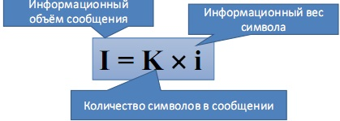
Задание № 1
$$\frac{количественные величины}{размерности}$$

Slide 4
Задание № 3

Slide 5
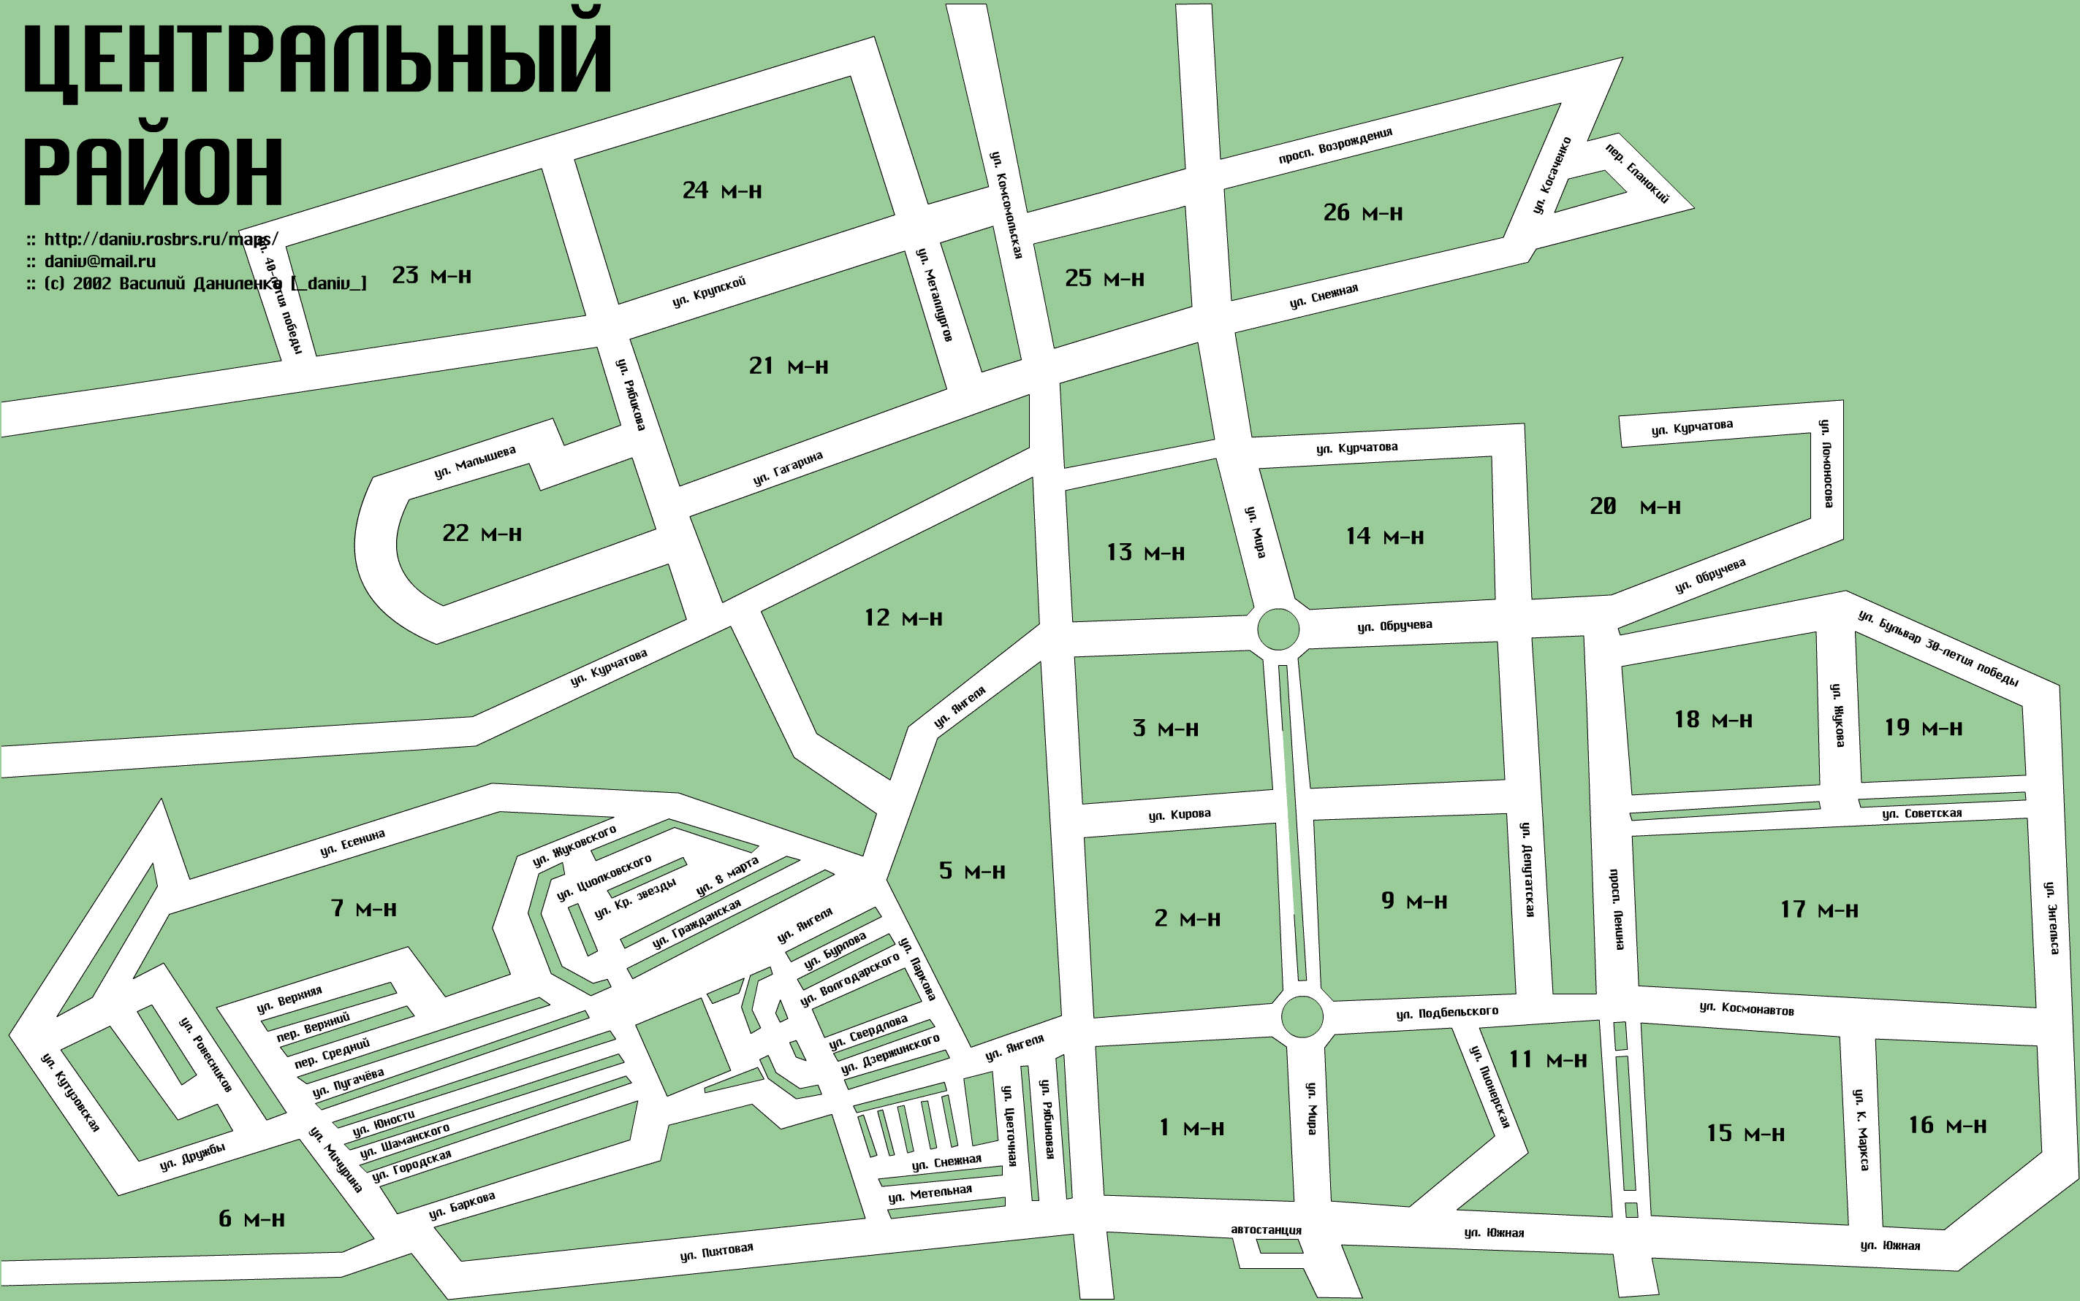
Задание № 3
2 метода
Метод географический | Метод геометрических фигур
Учащемуся предоставляется карта местности, и таблица протяженности. Предлагается вычислить маршрут | Учащемуся предоставляется геометрическая, с отмеченными вершинами и весом ребер. Нужно заполнить таблицу весов.

Slide 6
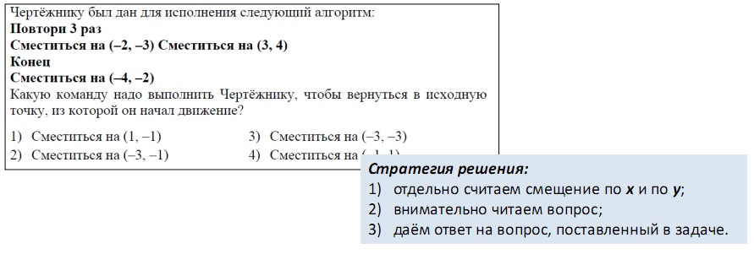
Задание №6

Slide 7
Задание № 7

Slide 8
№ | Раздел | Класс
10 | Циклический алгоритм обработки массива чисел, записанный на алгоритмическом языке | 9
11 | Анализирование информации, представленной в виде схем | 9
12 | Осуществление поиска в готовой базе данных по сформулированному условию | 9
13 | Дискретная форма представления числовой, текстовой, графической и звуковой информации | 6 - 8
14 | Простой линейный алгоритм для формального исполнителя | 8
15 | Скорость передачи информации | 9
16 | Алгоритм, записанный на естественном языке, обрабатывающий цепочки символов или списки
17 | Информационно-коммуникационные технологии | 9
18 | Осуществление поиска информации в Интернете | 7, 9

Slide 9
Задание № 10

Slide 10
Задание № 11

Slide 11
Задание № 14

Slide 12
Задание №15

Slide 13
Задание №16

Slide 14
Задание № 17

Slide 15
№ | Раздел | Класс
19 | Обработка большого массива данных с использованием средств электронной таблицы или базы данных | 9
20.1 | Короткий алгоритм в среде формального исполнителя или на языке программирования | 8
20.2 |  | 8, 9

Slide 16
Задание № 19

Slide 17
Задание № 20.1

Slide 18
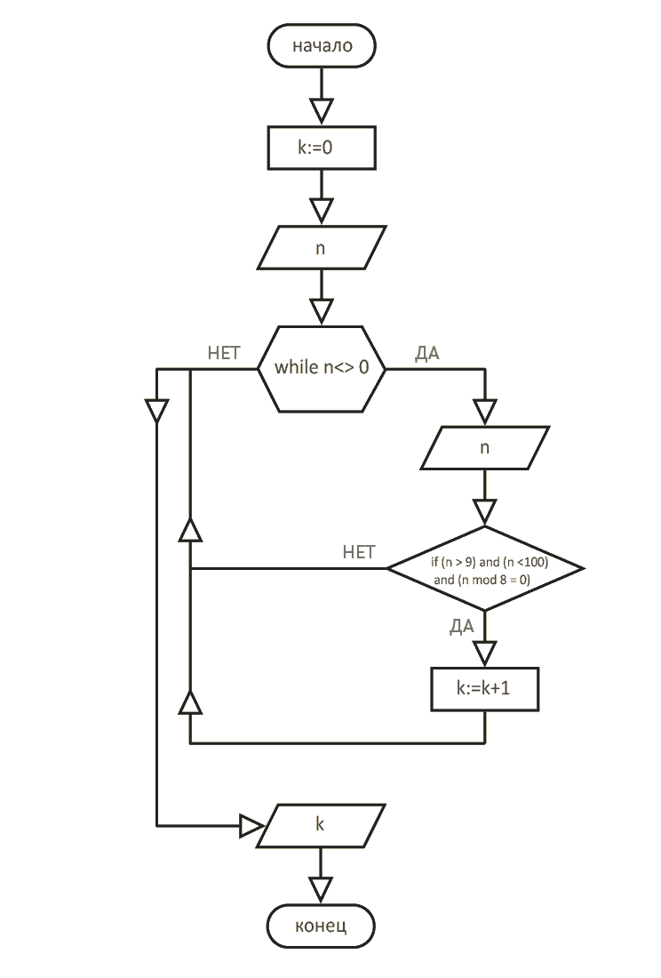
Задание № 20.2
Напишите программу, которая в последовательности натуральных чисел определяет количество двузначных чисел, кратных 8. Программа получает на вход натуральные числа, количество введённых чисел неизвестно, последовательность чисел заканчивается числом 0 (0 – признак окончания ввода, не входит в последовательность). Количество чисел не превышает 1000. Введённые числа не превышают 30 000.

Slide 19
Спасибо за внимание!

